Slide 1
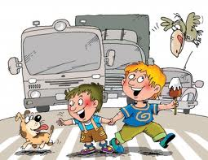
Причины дорожно-транспортных происшествий с детьми и подростками
Презентацию подготовила:
Варданян Наталья Александровна
МБОУ «Прогимназия №1» г.Воркута
Notes:
Составитель: Варданян Н.А. МБОУ «Прогимназия №1» г.Воркута, 2013г.

Slide 2

1. Переход проезжей части в неустановленном месте или вне пешеходного перехода

Slide 3
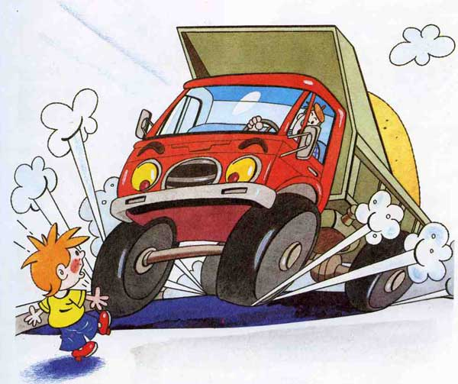
2. 9 из 10 пострадавших вовремя не заметили приближающийся транспорт и ошибочно считали, что они находятся в безопасности

Slide 4
3. Выход на проезжую часть из-за сооружений, стоящих или движущихся транспортных средств, зеленых насаждений , строений и других препятствий, закрывающих обзор

Slide 5
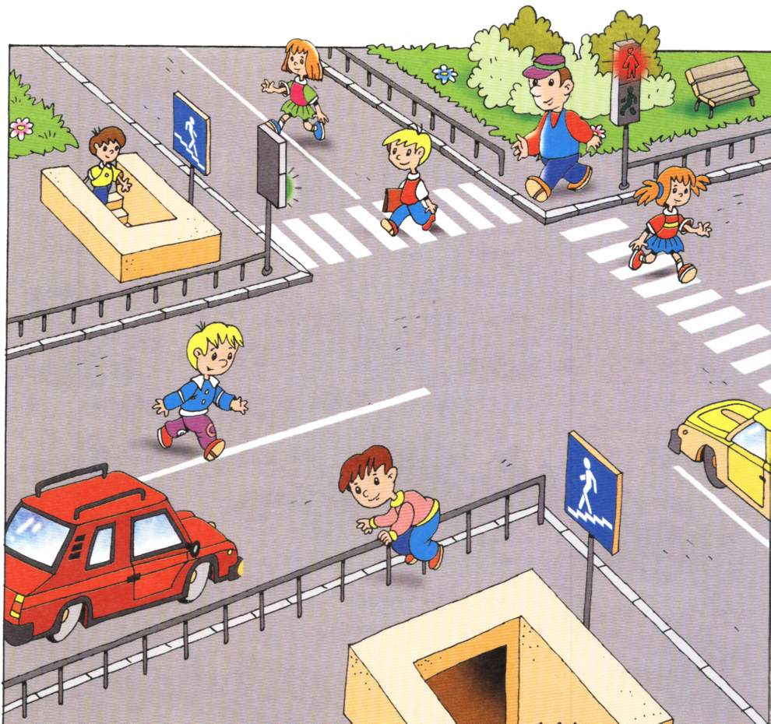
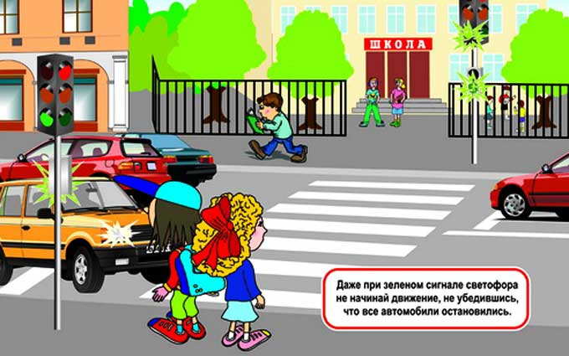
4. Неподчинение сигналам регулирования

Slide 6
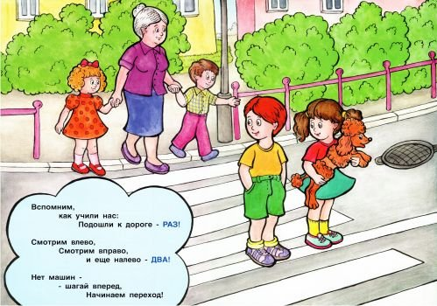
5. Нахождение на дорогах дошкольников и младших школьников без сопровождения взрослых

Slide 7
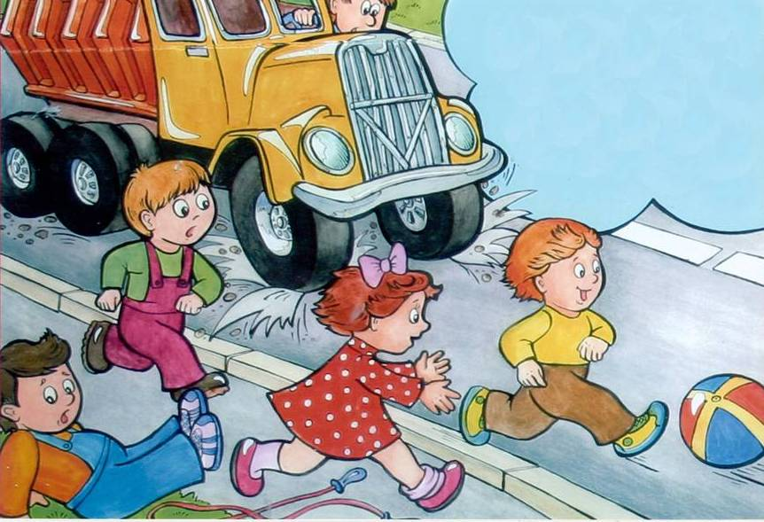
6. Игра вблизи проезжей части

Slide 8
7. Движение вдоль проезжей части при наличии тротуара

Slide 9
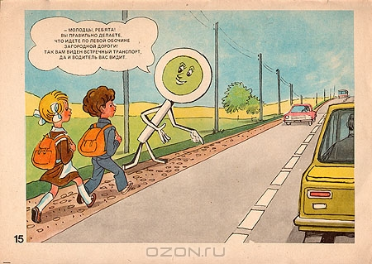
8. Движение детей по проезжей части в направлении, попутном движению транспортных средств

Slide 10
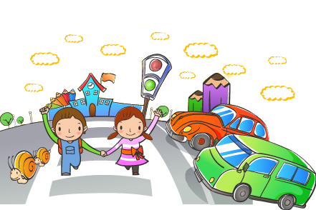
9. Незнание правил перехода перекрестка

Slide 11
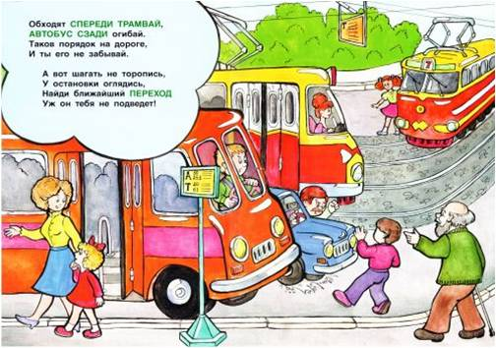
10. Неправильный выбор места перехода проезжей части при высадке из маршрутного транспорта

Slide 12
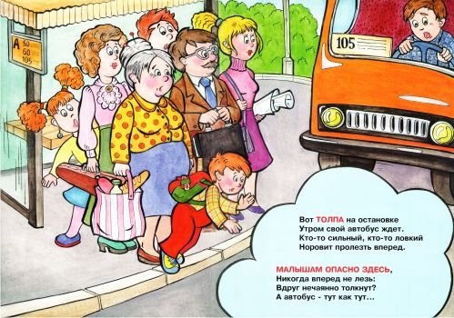

Slide 13
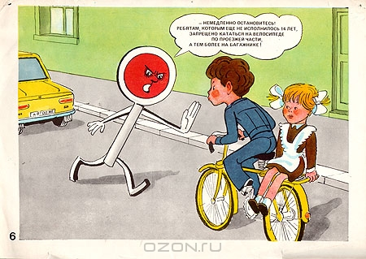
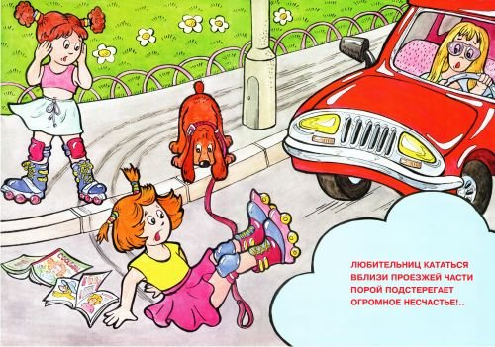
11. Езда на велосипедах, самокатах, роликовых коньках по проезжей части

Slide 14
Будьте внимательны и осторожны на дорогах!

Slide 15
Ссылки на материал http://ll25.ru/archives/novyj-god-novyj-god-novogodnij-gololed/ - слайд 1, 14 http://vestnikk.ru/society/incident/8994-pravila-dorozhnogo-dvizheniya-dlya-detey.html - слайд 2, 6, 12,13 http://dskvp58.mskobr.ru/base/profilaktika-dorozhno-transportnogo-travmatizma-s-uchastiem-detey/ - слайд 3, 5 http://i zhmama.ru/blog/pdd-vnimanie-zima - слайд 5 http://xn----8sb2adkccddv4f9a8c.xn--p1ai/?m=201306 – слайд 7 http://luzana.ru/product/1110010/4618951/#clickImg - слайд 9, 13 http://bohta.spb.ru/sluzhba_propagandy_ogibdd_po_krasnogvardejskomu_rajonu/ - 1слайд 10 http://dskvp58.mskobr.ru/base/profilaktika-dorozhno-transportnogo-travmatizma-s-uchastiem-detey/ - слайд 11

